Slide 1
MarvinSketch
https://peda.net/p/myllyviita/marvinsketch
Päivitetty 3.11.2017 MYA
KYSELY:
https://peda.net/p/myllyviita/marvinsketch/tutkimus
Ari Myllyviita, ari.myllyviita@helsinki.fi
Kemian lehtori
Helsingin yliopiston Viikin normaalikoulu

Slide 2
Lataaminen ja asentaminen

Slide 3
Lataaminen
Ohjelman voi ladata osoitteesta: https://www.chemaxon.com/products/marvin/marvinsketch/
  Opettaja: Akateeminen lisenssi, opettajien kannattaa rekisteöityä ja hakea oppilaitos-lisenssin (tsekkaus vie muutaman päivän)
  Kaikki: Varmista, toimiiko laitteessa 64-bittinen vai 32-bittinen versio (jos 64-versio ei toimi, kokeile 32-versiota)
Marvin Sketch on koneelle asennettava ohjelma, Marvin JS on selaimessa toimiva ohjelma (kuten MolView), kyseisen työkalu on upotettu useaan palveluun, sen voi asentaa jopa omille www-sivuille

Slide 4
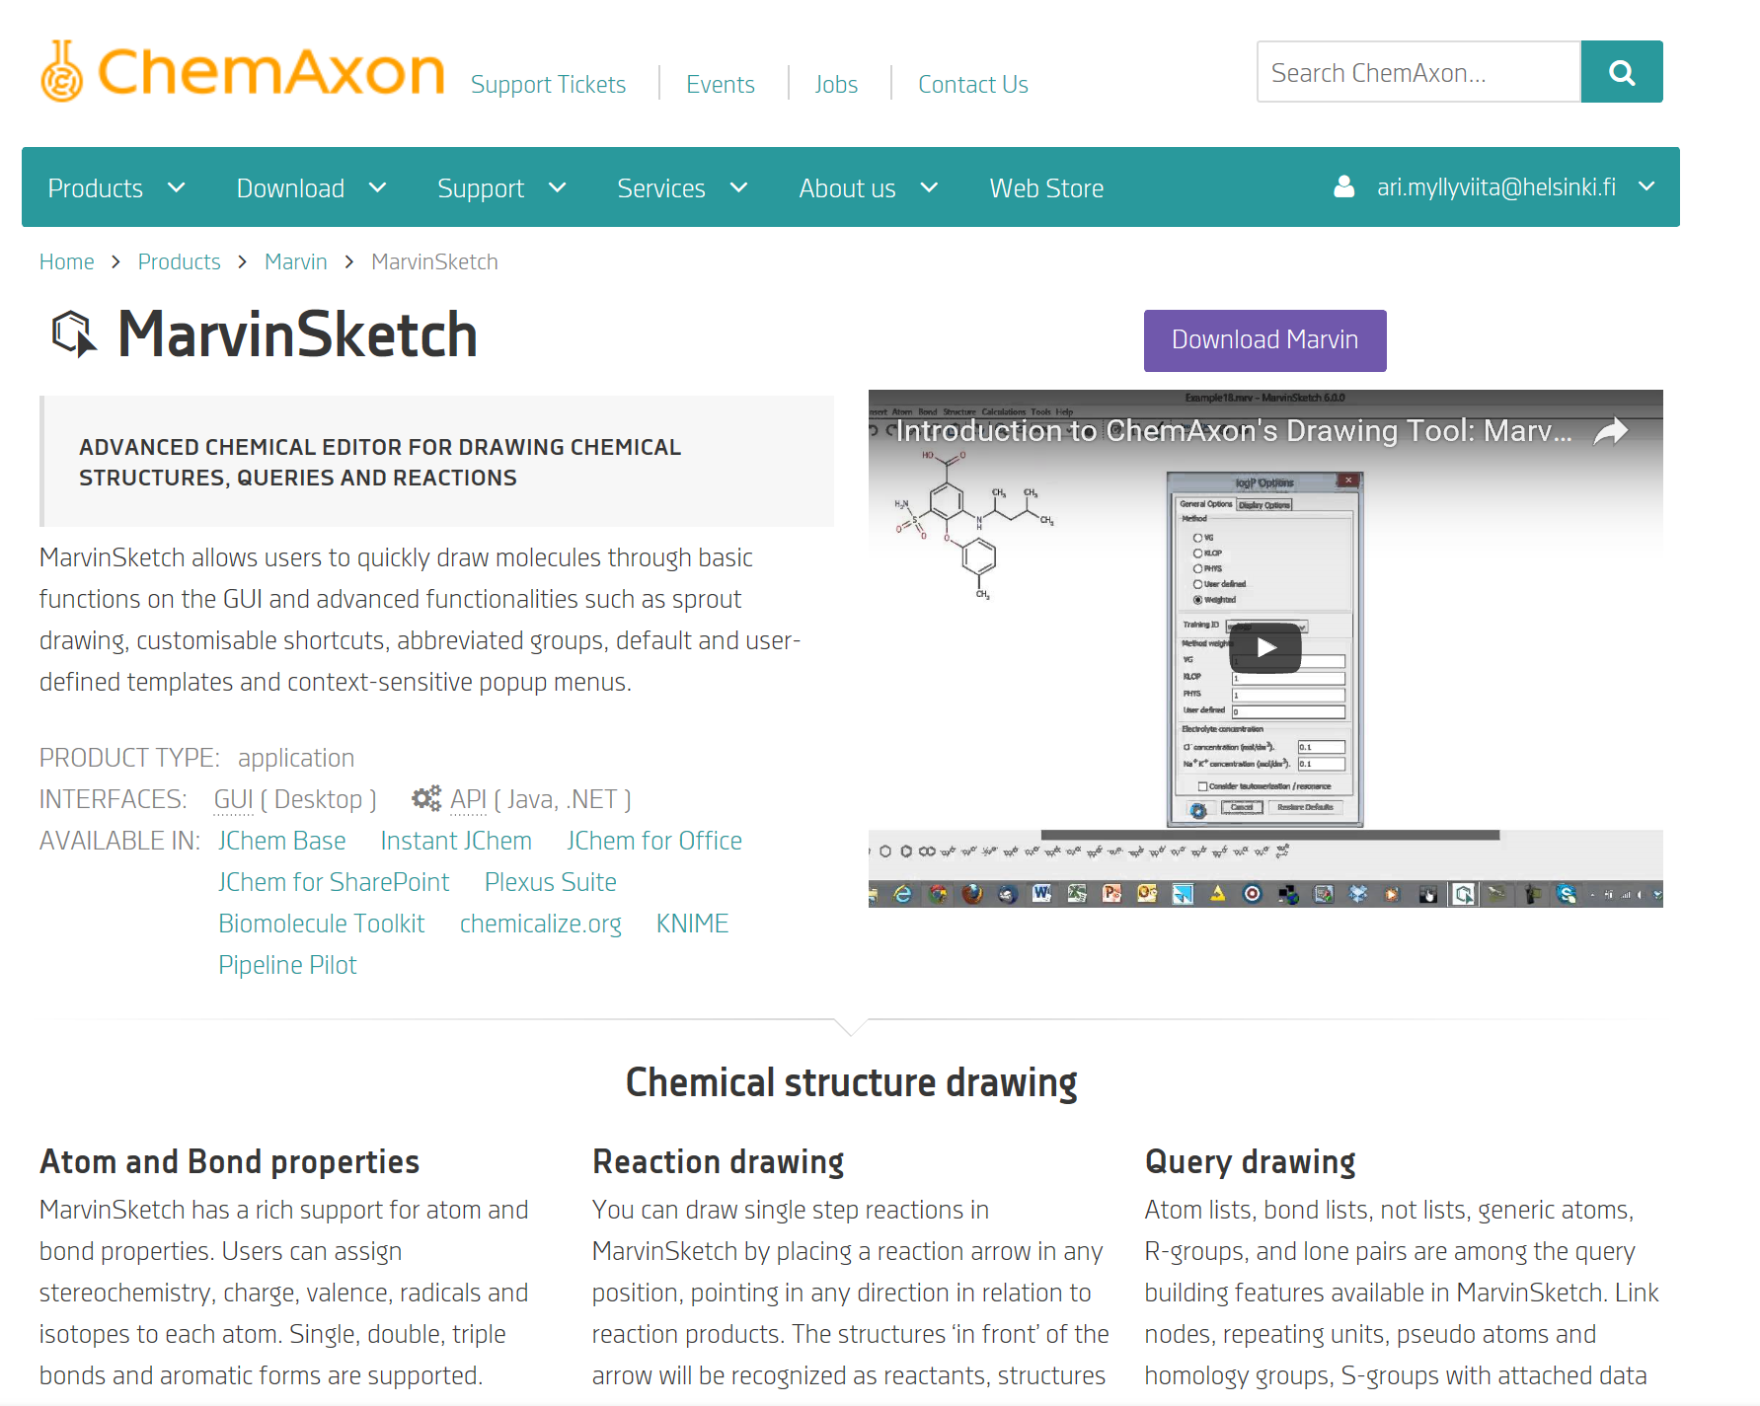

Slide 5
Lataaminen ja lisenssit

Slide 6
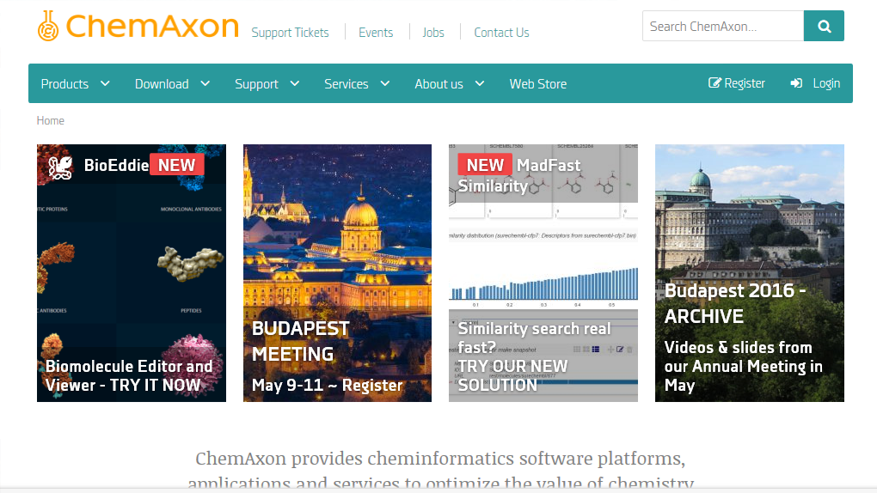
www.chemaxon.com

Slide 7
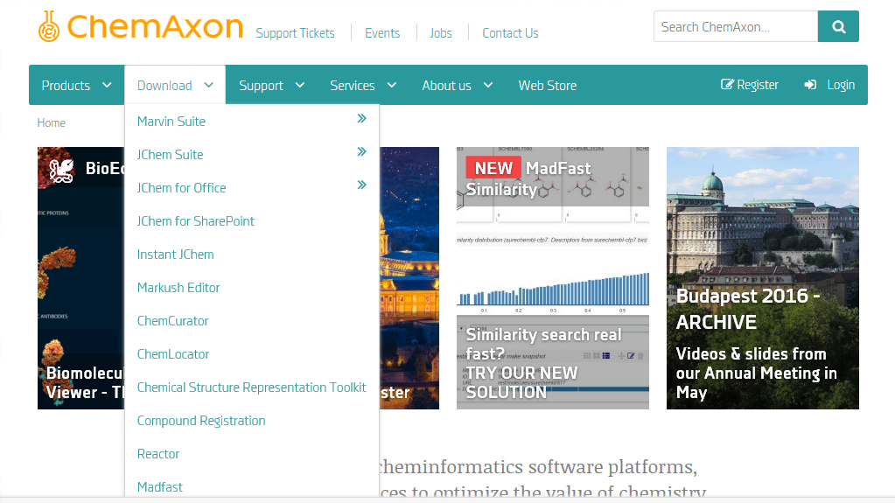
Lataussivu – ennen sitä rekisteröidy
Kuten ChemSketch –ohjelman tapauksessa

Slide 8
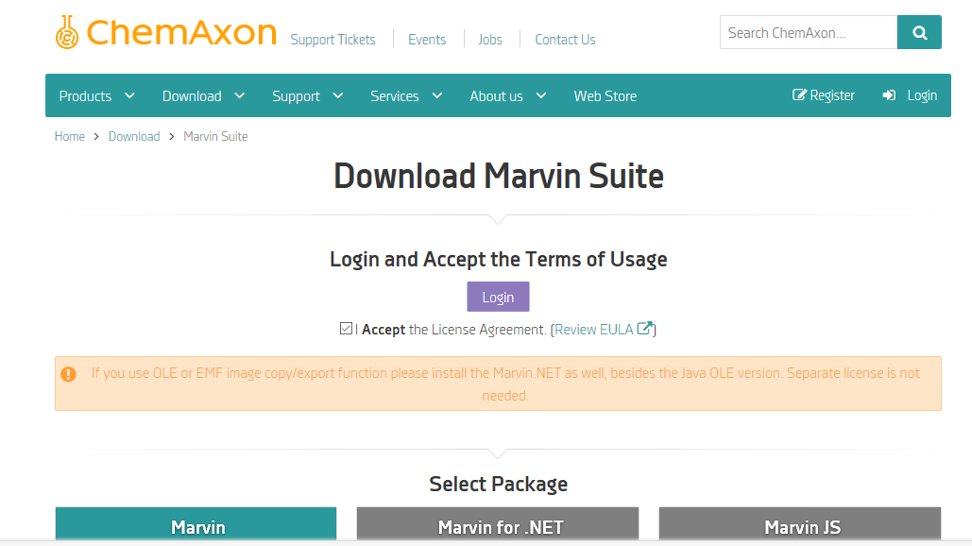
Lataussivu – hyväksy sopimusehdot

Slide 9
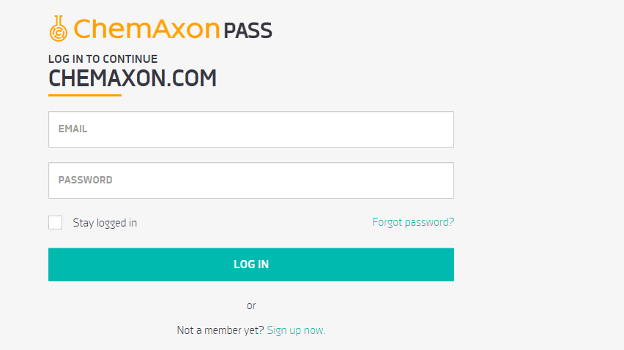
Kirjaudu tai rekisteröidy

Slide 10
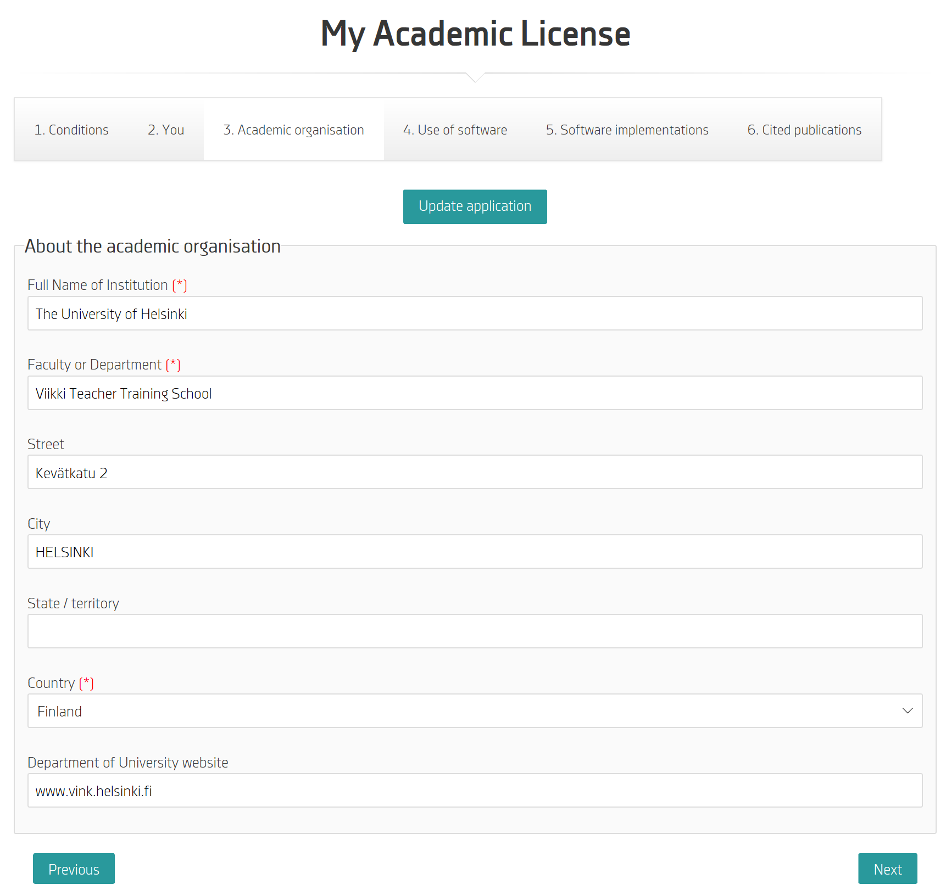
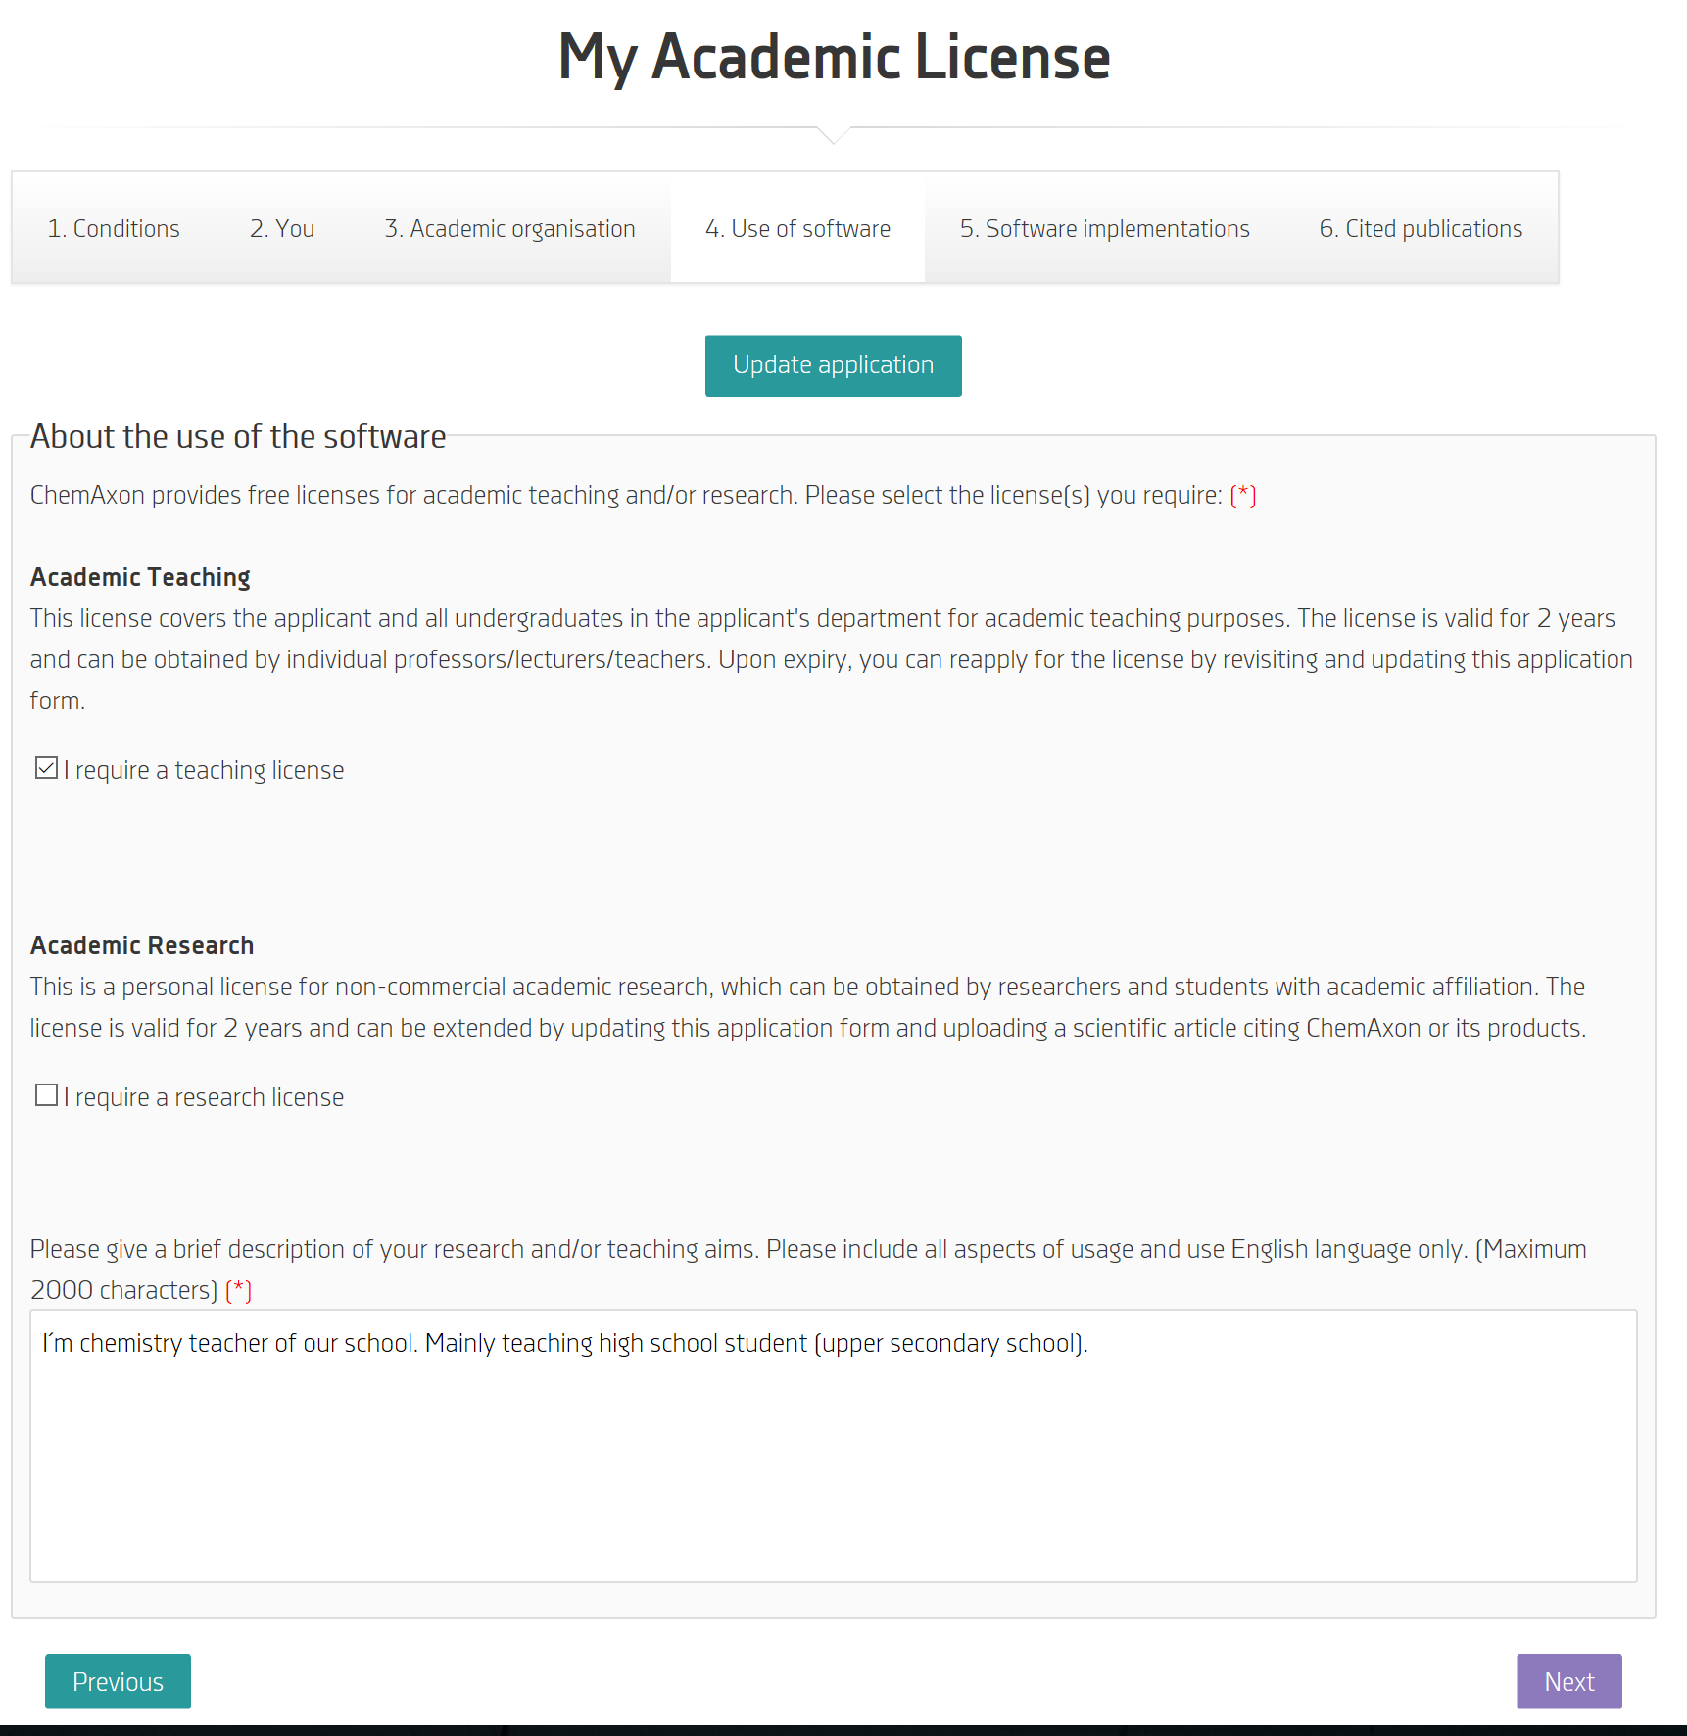
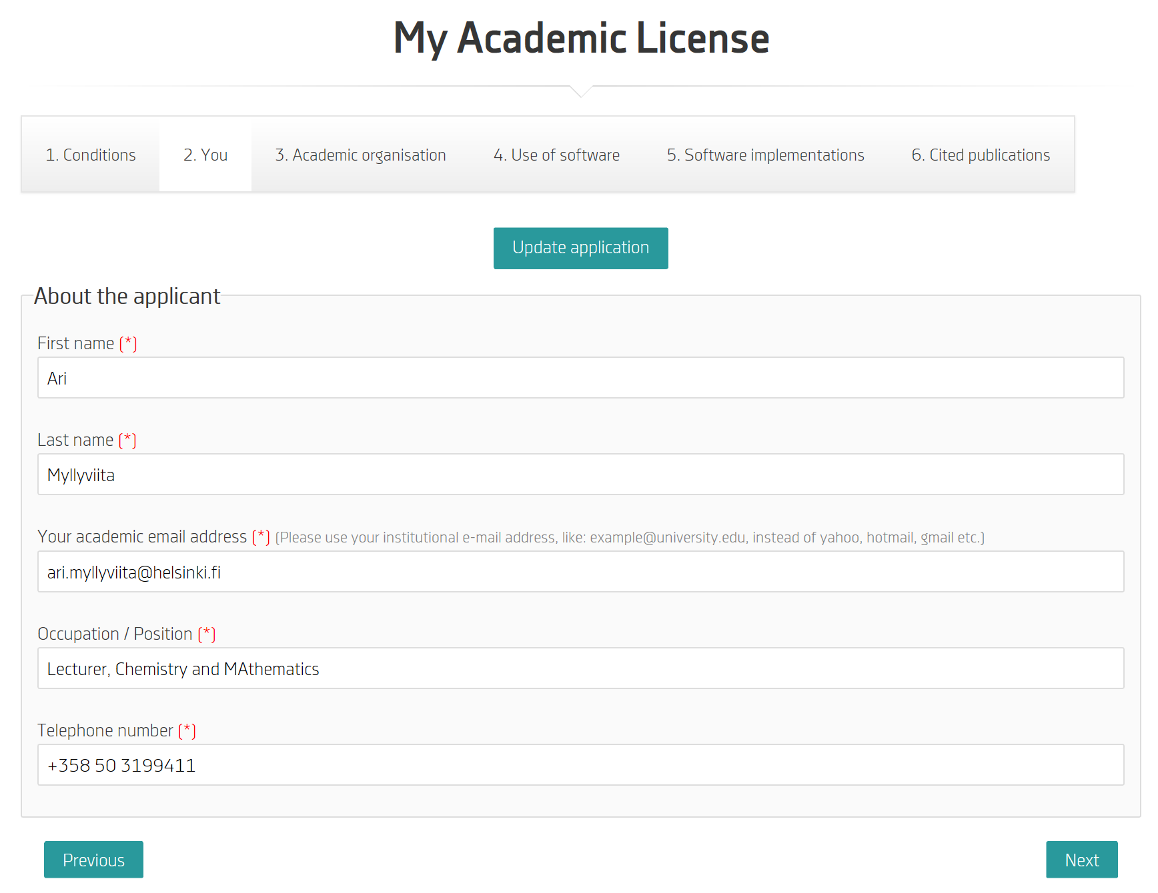
Rekisteröi- tyminen

Slide 11
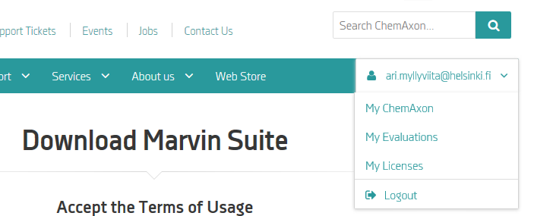
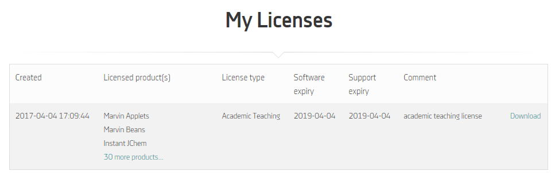
Kirjautumisen jälkeen
Omat lisenssit

Slide 12
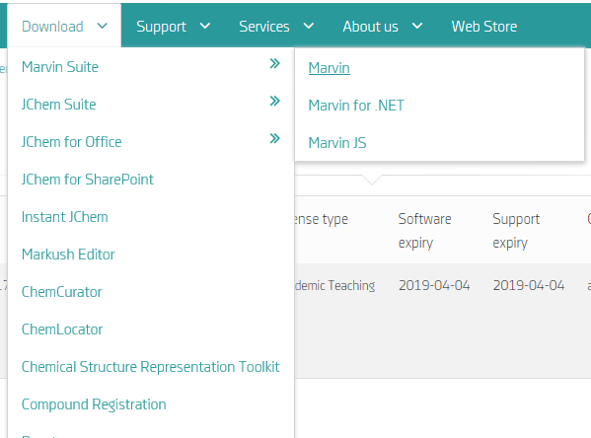
Ohjelmien lataaminen

Slide 13
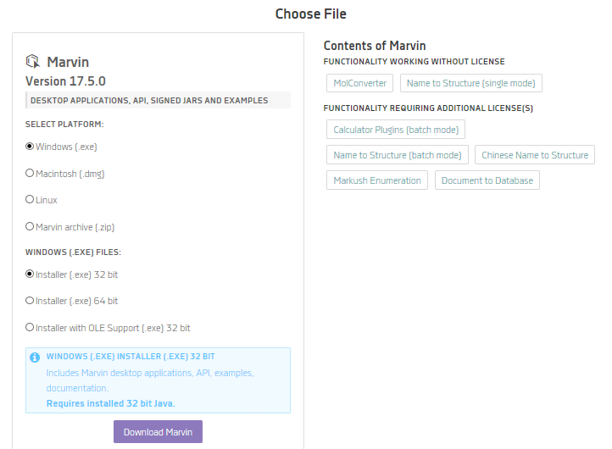
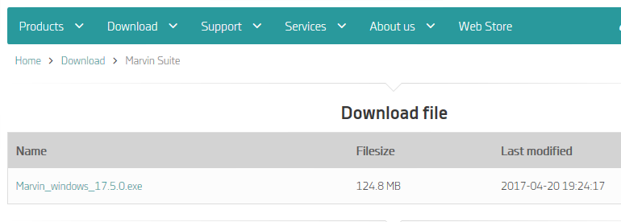
Lataaminen (jatkuu)

Slide 14
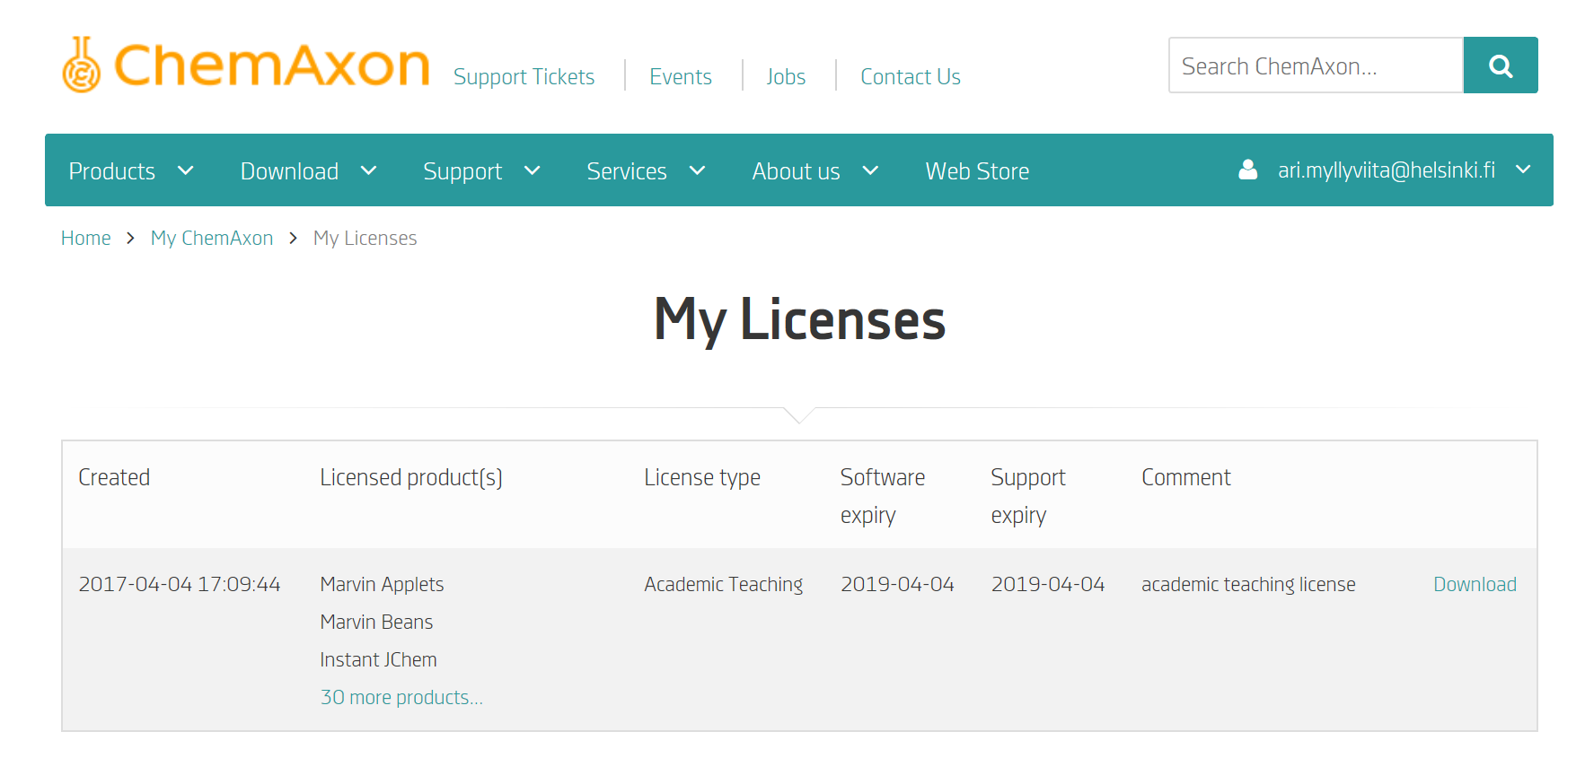
Oppilaitos-lisenssi

Slide 15
Ohjeet yms.
https://docs.chemaxon.com/display/docs/MarvinSketch+User%27s+Guide

Slide 16
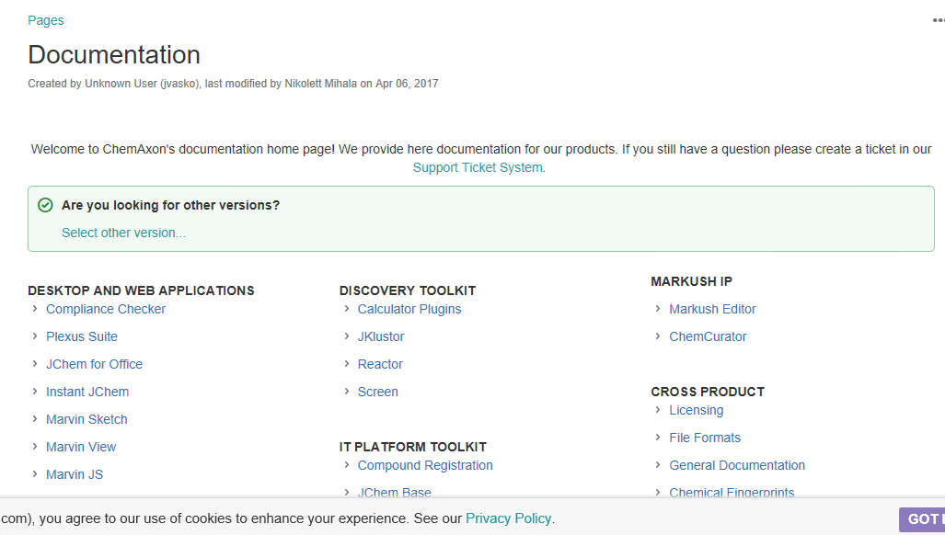
MarvinSketch –ohjeet 1

Slide 17
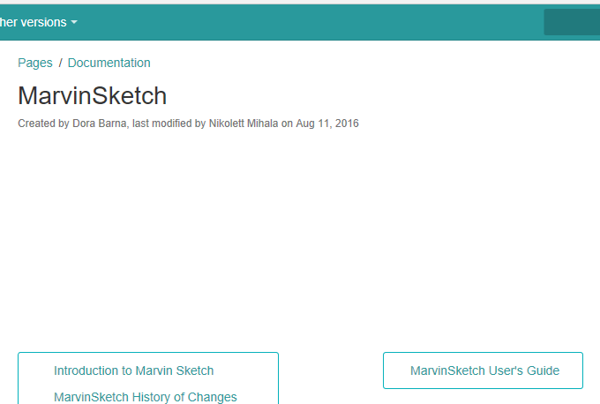
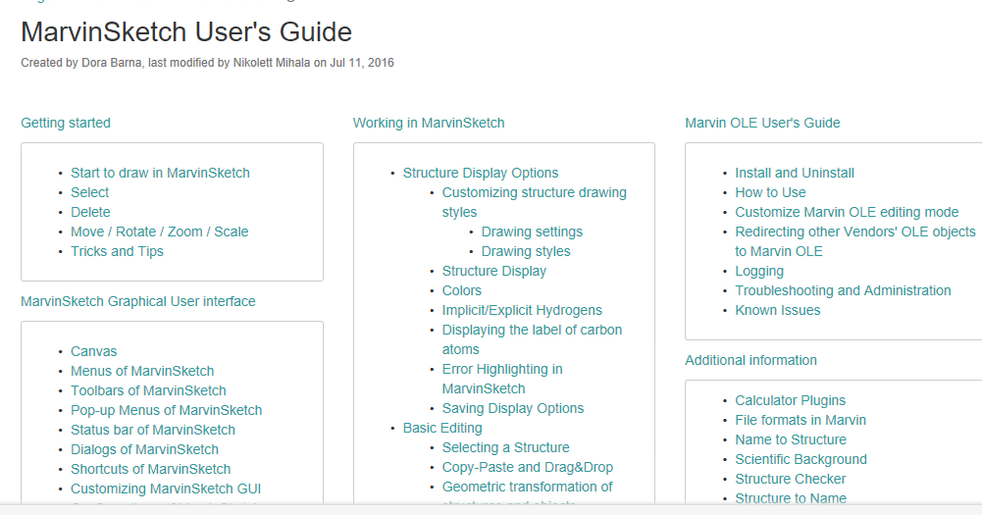
MarvinSketch –ohjeet 2

Slide 18
Käyttöönotto
Vaatii Javan …

Slide 19
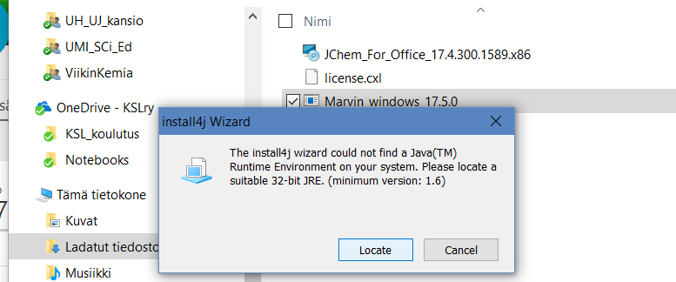
Asennuksen yhteydessä tarkistetaan Javan olemassaolo

Slide 20
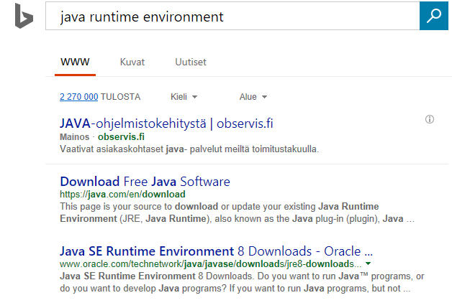
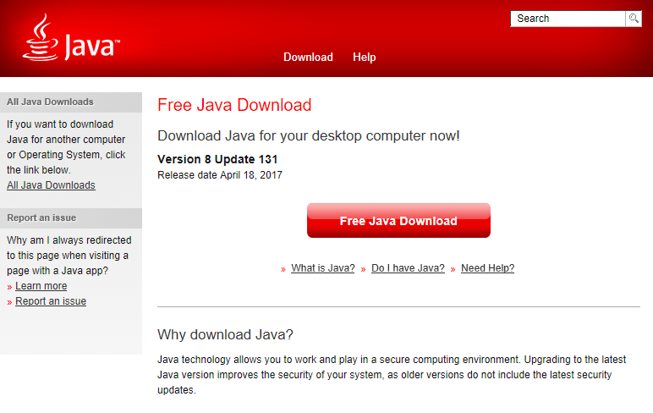
Javan asennus
(asennus vaatii admin –oikeudet)

Slide 21
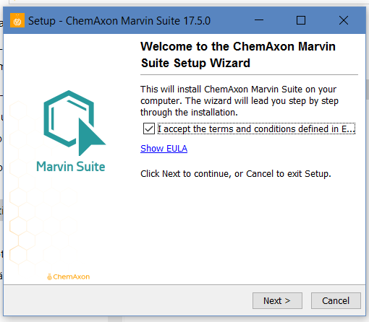
Marvin Suite -asennus
Kun Java-asennus on hoidettu, käynnistetään (Ladatut kansiosta) Marvin –ohjelman asennus

Slide 22
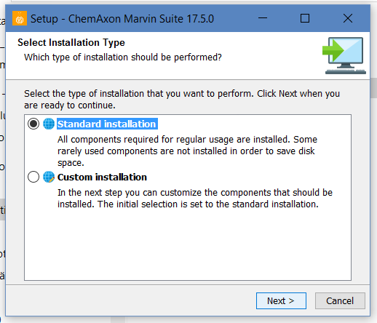
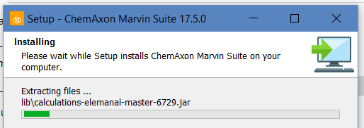

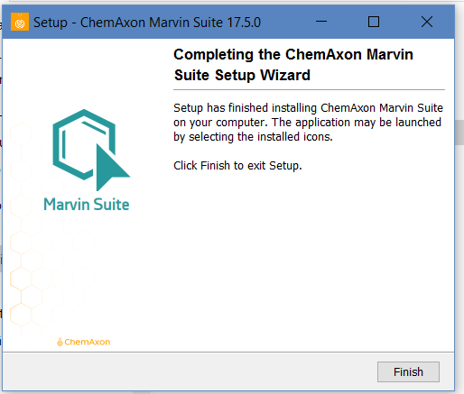
Marvin Suite –asennus 2

Slide 23
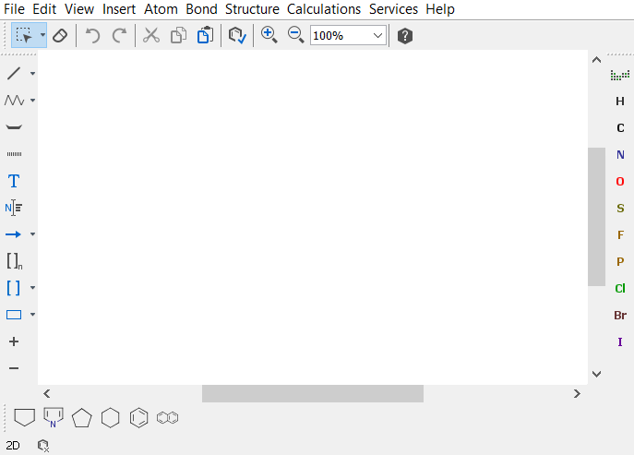
MarvinSketch

Slide 24
Lisenssi
Opettajan kannattaa hankkia ”akateeminen” lisenssi. https://www.chemaxon.com/my-chemaxon/my-academic-license/
Lisenssiä haetaan erikseen ja kun sen on myönnetty, siitä tulee sähköpostiviesti.
Lisenssin myönnön jälkeen ko. tiedoston voi ladata sivustolta ja jakaa oppilaille.

Slide 25
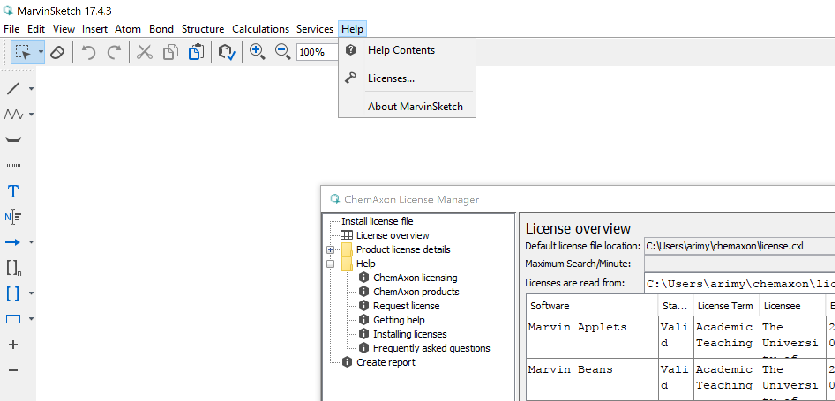
Lisenssin asentaminen

Slide 26
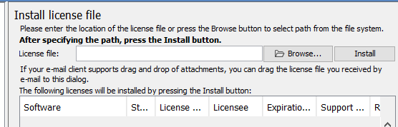
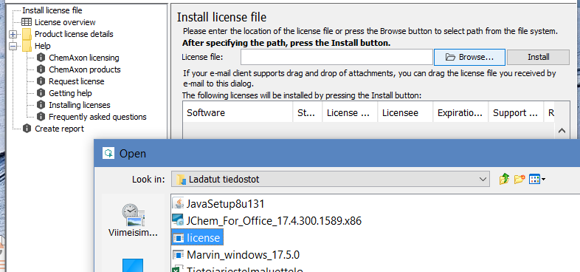
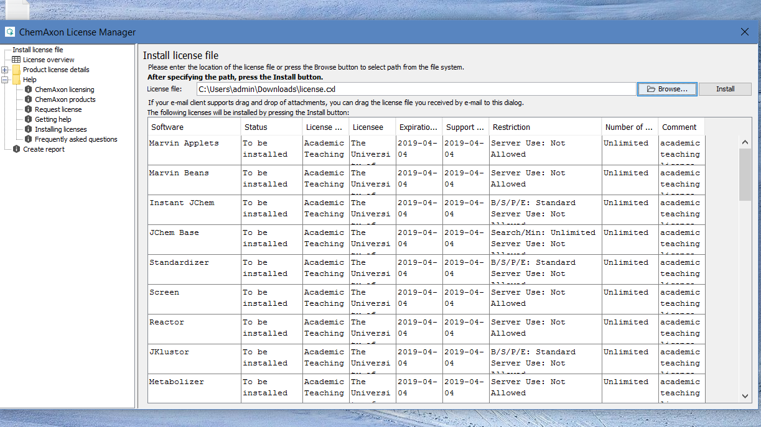
Lisenssin hyväksyminen (asentaminen)

Slide 27
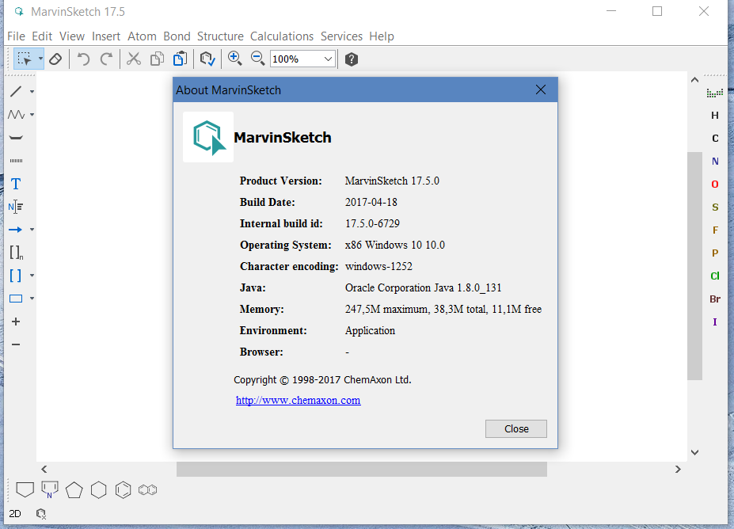
Asennus valmis

Slide 28
MarvinSketch –ohjelman käyttö

Slide 29
Mihin MarvinSketch ”taipuu”
Molekyylien piirtäminen 2D – 3D
Reaktioyhtälöiden kirjoittaminen (orgaaninen kemia)

Slide 30
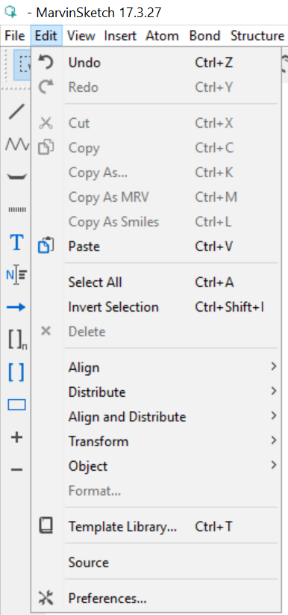
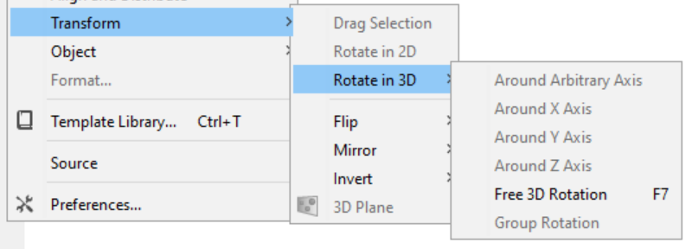
Valikot - Edit
Molekyylin ”pyöritys”, paina F7
vrt. valinta -painike

Slide 31
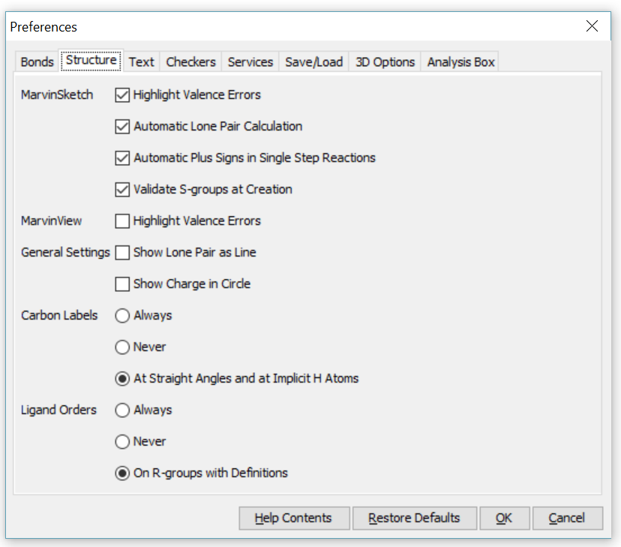
Valikot – Edit – Preferences…

Slide 32
Vapaat elektroniparit näkyviin
EI TOIMI NORMIOHJELMALLA?

Slide 33
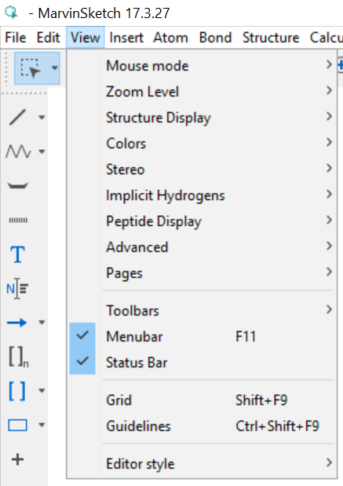
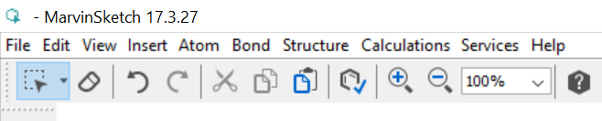
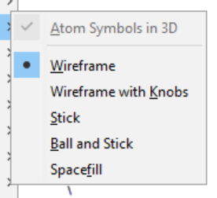
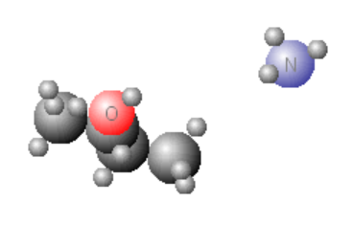
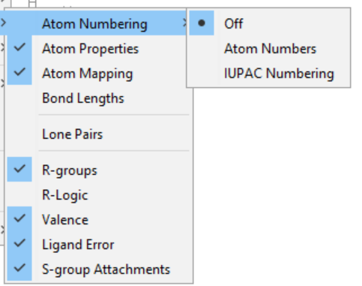
Valikot - View

Slide 34
Valikot – View – Bond Length

Slide 35
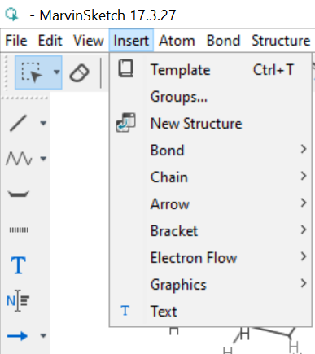
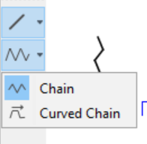
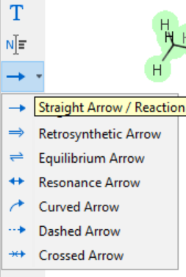
Valikot - Insert
Vasen reuna

Slide 36
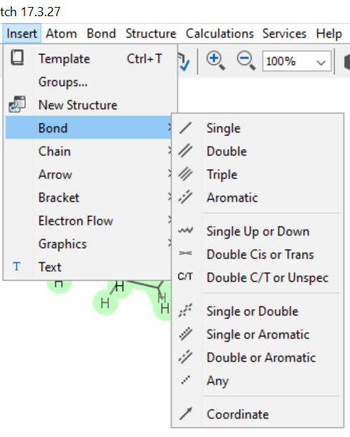
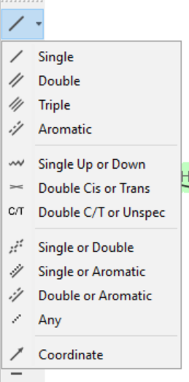
Bond - Pikavalikosta
Vasen reuna

Slide 37
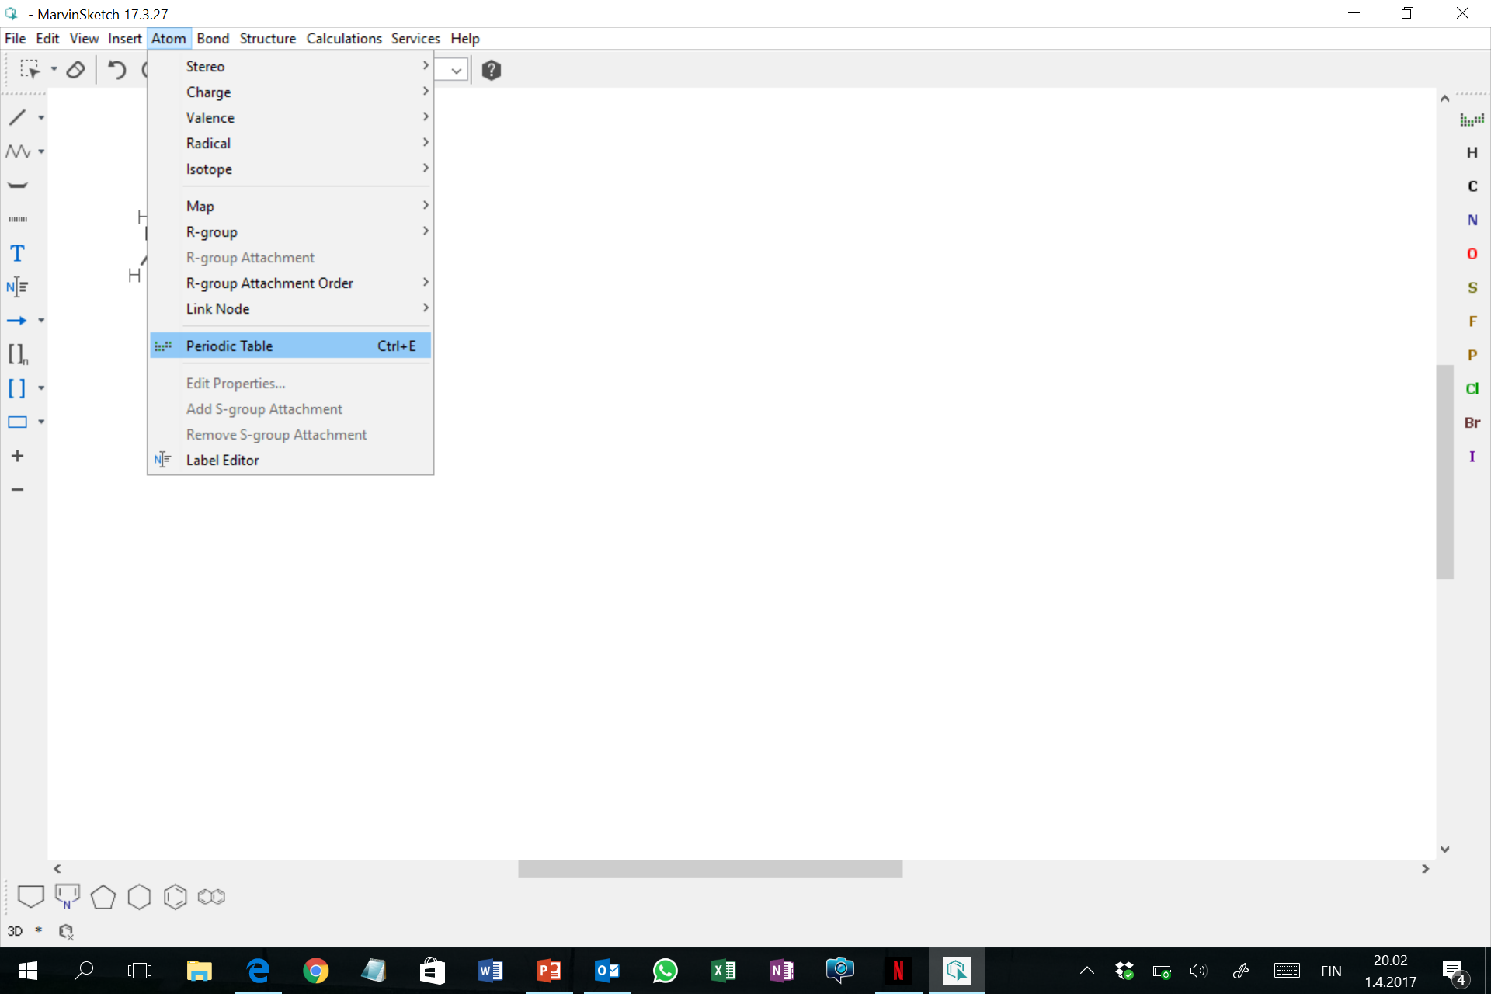
Valikot - Atom
Oikea reuna
Valitse alkuaine

Slide 38
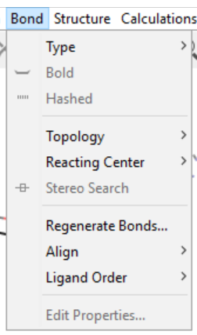
Valikot - Bond
Vasen reuna

Slide 39
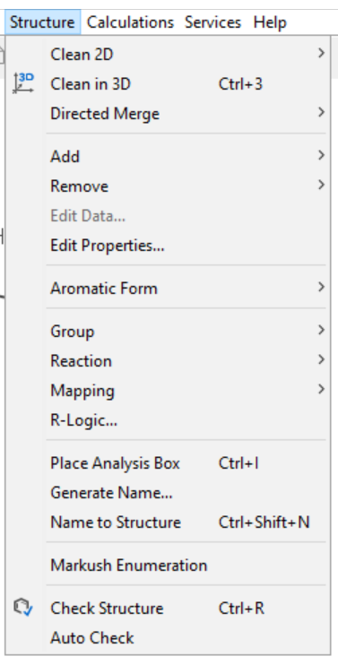
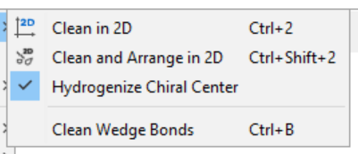
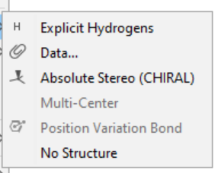
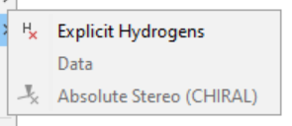
Valikot – Structure

Slide 40
Valikot – Structure

Slide 41
Valikot – Calculations

Slide 42
Valikot – Calculations - Charge

Slide 43
Valikot – Calculations - Charge

Slide 44
Valikot – Calculations - Charge

